Slide 1
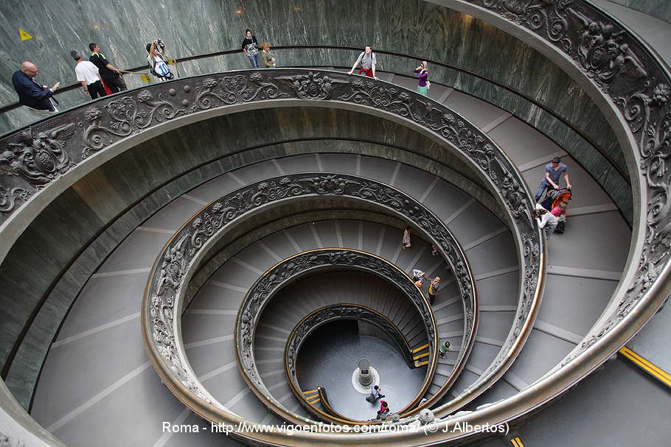

Facultad de Ingeniería
-Cátedra de Trabajo Final-
TIF UNO
Primer Semestre 2021
Mag. Ing. Diego Navarro
Prof. Dra. Ruth Leiton

Slide 2

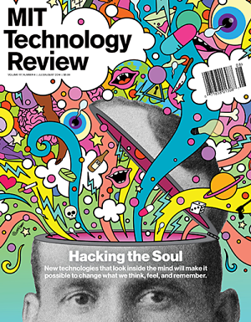
TRABAJO FINAL- TIF1
EJE TRANSVERSAL: Escritura en ciencia
El Estado del Arte

Slide 3

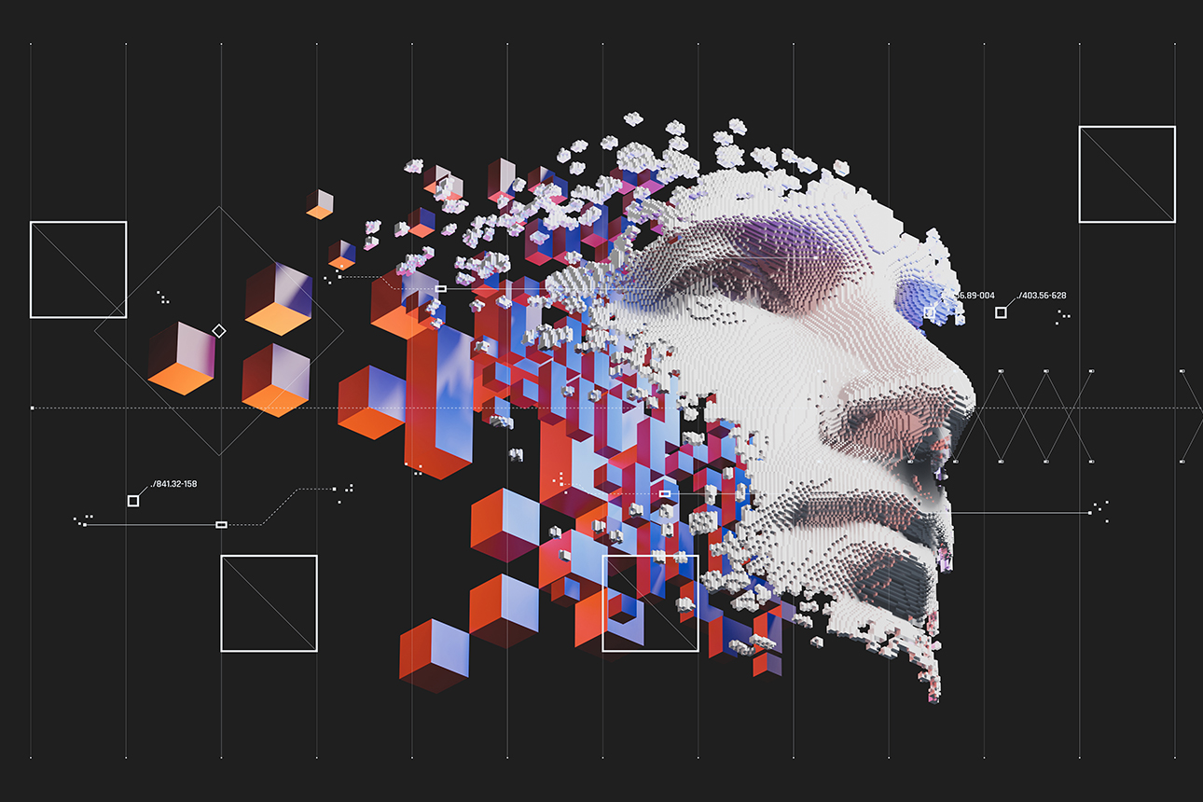
TRABAJO FINAL- TIF1
EJE TRANSVERSAL: Escritura en ciencia
“Humanity faces urgent challenges—challenges whose solutions depend on marrying advanced technical and scientific capabilities with a deep understanding of the world's political, cultural, and economic complexities.”
L. RAFAEL REIF, PRESIDENT OF MIT
Creating Valuable
(and Trusted)
Experiences
With Digital Persons
https://sloanreview.mit.edu/topic/technology-innovation-strategy/?og=Home+Tiled

Slide 4
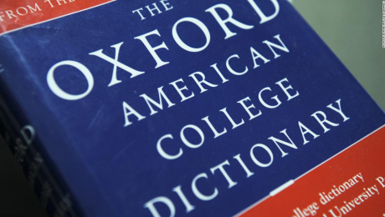
TRABAJO FINAL- TIF1
EJE TRANSVERSAL: Escritura en ciencia
El Estado del Arte
Según el Diccionario de Oxford, el estado del arte se refiere al uso de las técnicas o métodos más modernos y avanzados, y es un adjetivo que califica a algo como lo mejor que puede presentarse en la actualidad “the most recent stage in the development of a product, incorporating the newest ideas and features” (Oxford Dictionaries)
Galeano Marín y Vélez Restrepo (2002) plantean que el estado del arte “es una investigación documental sobre la cual se recupera y trasciende reflexivamente el conocimiento acumulado sobre determinado objeto de estudio” (p. 1). Además, lo consideran como una investigación con desarrollo propio, cuyo fin es develar la interpretación de los autores sobre el fenómeno y hacer explícita la postura teórica y metodológica de los diferentes estudios

Slide 5
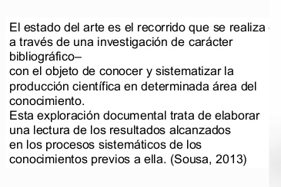
TRABAJO FINAL- TIF1
El Estado del Arte
El Estado del Arte
En los países de habla hispana se ha generalizado el uso del término “estado del arte” en el campo de la investigación, haciendo referencia al estado actual y más avanzado de investigación sobre un tema.

Slide 6
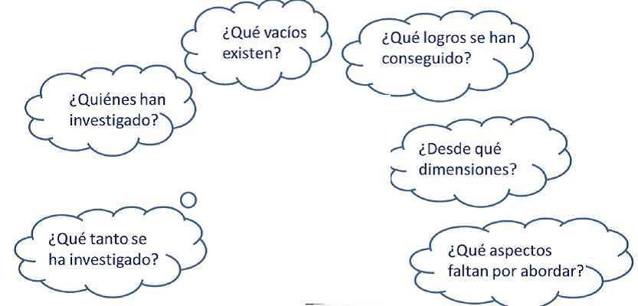
TRABAJO FINAL- TIF1
El Estado del Arte
“La construcción del estado del arte es un caleidoscopio que nos ofrece diversas imágenes de nuestro objeto de estudio y nos da la posibilidad de elegir de ellas la que tiene mayor claridad y ofrece el mejor panorama de investigación”
Mariela Jiménez, Colombia
Estado del Arte

Slide 7

TRABAJO FINAL- TIF1
El Estado del Arte
La función del estado del arte es profundizar y describir sobre cómo ha sido trabajado el tema o problema de investigación que se pretende abordar.
el estado del arte permitiría tener un panorama completo de todos los trabajos e investigaciones que se han realizado en este campo o similares con los criterios de distintos autores; en dónde se ha realizado; con quiénes, cómo se desarrollaron esos estudios, etcétera.
Pérez, W. 2018

Slide 8

TRABAJO FINAL- TIF1
El plagio
“La acción y efecto de plagiar; copiar en lo sustancial obras ajenas, dándolas como propias”.
RAE
Plagio directo Se comete cuando:
No se reconoce al autor original, ni se usan comillas.
Se hacen cambios mínimos en a estructura de la oración, cambios de minúsculas a mayúsculas, se cambian palabras, para hacer que el texto se vea como trabajo original.
El parafraseo como plagio
Ocurre cuando:
se parafrasea sin referencia a la fuente original y/o cuando
a pesar de que se menciona la fuente, el parafraseo es continuo y extenso sin la adición de nuevo material que permita interacción o añada información. Los trabajos académicos exigen pensamientos originales y reflexiones críticas sobre los puntos de vista de otras personas y no únicamente la repetición. Las normas de la academia demandan que todos los pasajes parafraseados sean claramente identificados como tales.

Slide 9
TRABAJO FINAL- TIF1
El plagio
Plagio citando al autor original pero sin el uso adecuado de comillas o de referencias.
Aunque se reconoce al autor real, el plagio tiene lugar porque el texto original es reproducido con muy pocos cambios sin que se usen comillas o notas al pie.
Ejemplo: Texto original:
El análisis del discurso no concierne solamente a una disciplina única. La focalización original sobre la lingüística y la gramática ya se ha ampliado, especialmente hacia las ciencias sociales.
(Fuente: Teun van Dijk, La noticia como discurso. Comprensión, estructura y producción de la información, Barcelona: Paidós, 1990, p. 43)
“Academic Plagiarism Defined” de Irving Hexham - http://www.ucalgary.ca/~hexham/study/plag.html -Adaptación: Estefanía Tello y Beatriz Zepeda

Slide 10
TRABAJO FINAL- TIF1
El plagio
Plagio:
Con el advenimiento de la Modernidad, la preeminencia de lo económico es cada vez mayor haciendo que el orden económico oriente a los demás órdenes, los perturbe e influya sobre ellos. Exagera la existencia de desigualdades, encierra en la pobreza o la riqueza a los copartícipes de la Economía-Mundo, les asigna un papel por un tiempo bastante largo.
Nota: Se realizan cambios mínimos en el texto aumentando palabras (orden económico); se ponen mayúsculas (Modernidad, Economía Mundo) y no se hace ninguna referencia del autor.
Uso correcto:
Braudel escribe, “con la modernidad, la primacía económica se hace cada vez mayor: ella orienta a los demás órdenes, los perturba e influye sobre ellos. Exagera las desigualdades, encierra en la pobreza o la riqueza a los copartícipes de la economía-mundo, les asigna un papel, y, al parecer, por muy largo tiempo” (Braudel, 1984:30)

Slide 11
TRABAJO FINAL- TIF1
El plagio
2. Plagio citando al autor original pero sin el uso adecuado de comillas o de referencias
Aunque se reconoce al autor real, el plagio tiene lugar porque el texto original es reproducido con muy pocos cambios sin que se usen comillas o notas al pie.
Texto original: El análisis del discurso no concierne solamente a una disciplina única. La focalización original sobre la lingüística y la gramática ya se ha ampliado, especialmente hacia las ciencias sociales.
(Fuente: Teun van Dijk, La noticia como discurso. Comprensión, estructura y producción de la información, Barcelona: Paidós, 1990, p. 43).
Plagio: De una forma brillante, van Dijk observa que el análisis del discurso no concierne solamente a una disciplina única. La focalización original sobre la lingüística y la gramática ya se ha ampliado, especialmente hacia las ciencias sociales.
Nota: a pesar de que se reconoce la contribución de van Dijk, no se usan apropiadamente las comillas ni se hace referencia específica a la fuente de la que se extrajo el material.
Uso correcto:
Van Dijk observa que “el análisis del discurso no concierne solamente a una disciplina única. La focalización original sobre la lingüística y la gramática ya se ha ampliado, especialmente hacia las ciencias sociales” (Van Dijk, 1990:43).

Slide 12
TRABAJO FINAL- TIF1
El plagio
ES IMPORTANTE TOMAR EN CUENTA
Toda cita textual de más de tres renglones debe ir:
Separada del texto principal
Sin comillas
Con sangría derecha e izquierda de 1 cm.
A renglón seguido (espacio simple)
EJEMPLO: Como afirman Herrera y Ramírez:
El nuevo mapa migratorio de América Latina, con un aumento vertiginoso de la emigración andina hacia Europa, un recrudecimiento de las migraciones transfronterizas y una permanencia de los flujos hacia Estados Unidos, a pesar del recrudecimiento de sus políticas migratorias, ha impulsado este renacer de los estudios migratorios (Herrera y Ramírez, 2008:13).
Así, los estudios migratorios en las últimas décadas del siglo XX se presentan como…
u

Slide 13
TRABAJO FINAL- TIF1
El plagio
AL HACER MODIFICACIONES A UNA CITA TEXTUAL SE DEBE:
Señalar omisiones y/o modificaciones hechas por el /la autor/a del texto mediante el uso de corchetes:
EJEMPLO: Como afirman Herrera y Ramírez:
El nuevo mapa migratorio de América Latina, con un aumento vertiginoso de la emigración andina hacia Europa, un recrudecimiento de las migraciones transfronterizas y una permanencia de los flujos hacia Estados Unidos […] ha impulsado este renacer de los estudios migratorios (Herrera y Ramírez, 2008:13)

Slide 14
TRABAJO FINAL- TIF1
El plagio
El parafraseo como plagio
Ocurre cuando:
se parafrasea sin referencia a la fuente original y/o cuando
a pesar de que se menciona la fuente, el parafraseo es continuo y extenso sin la adición de nuevo material que permita interacción o añada información.
Los trabajos académicos exigen pensamientos originales y reflexiones críticas sobre los puntos de vista de otras personas y no únicamente la repetición.
Las normas de la academia demandan que todos los pasajes parafraseados sean claramente identificados como tales.
El parafraseo es aceptable cuando:
a) no domina por sobre el trabajo de quien escribe
b) se utiliza para permitir al autor interactuar críticamente con los puntos de vista de otra persona
c) el argumento del texto original es re-escrito en palabras diferentes

Slide 15
TRABAJO FINAL- TIF1
Cómo citar en trabajos escritos
Citar es reproducir las ideas y/o las palabras de otros autores como información relevante, como sustento de nuestras propias opiniones, como ejemplo de una afirmación, como testimonio. Citar es dar crédito de la autoría de las ideas y hallazgos que pertenecen a otros.
Las citas tienen varias funciones:
Son imprescindibles para dar cuenta de los avances del conocimiento en un campo, o sobre un tema y para recopilar pruebas a favor de nuestra argumentación.
Por otra parte la correcta cita y la mención de otros autores ponen en relieve lo que un escrito tiene de original y muestra en qué ha consistido el trabajo de su autor. Aunque el aporte personal pueda ser escaso, es lo más valorable de un trabajo, porque es lo que éste tiene de original. Y muchas veces la originalidad consiste en utilizar de manera apropiada, inteligente y creativa las ideas de otros autores, en organizar creativamente esos aportes.
Una tercera función de la cita consiste en facilitar al lector la posibilidad de recurrir a la fuente citada para ampliar su conocimiento, para verificar la veracidad de lo transcripto, para ponerlo en contexto o para recurrir al documento original con fines de investigación.

Slide 16
TRABAJO FINAL- TIF1
Cómo citar en trabajos escritos
Se utilizan estilos estándares de redacción que indican la forma correcta de citar cada tipo de recurso.
La norma ISO 690:1987 es el marco internacional que da las pautas mínimas para las citas bibliográficas de documentos impresos y publicados.
Tomando como referencia esta norma, cada consejo editorial, cada sociedad científica, cada universidad elabora su propio manual de estilo.
Por ejemplo, la American Psychological Association (APA),
MLA (Modern Language Association),
Vancouver, NLM (National Library of Medicine: Biblioteca Nacional de Medicina) entre otras.
Harvard
Chicago
IEEE

Slide 17
TRABAJO FINAL- TIF1
Las citas
1. Libros:
(Apellido del autor), (nombre del autor). (Título del libro). (Editorial), (Edición), (País), (Año).
2. Periódicos y revistas:
(Apellido del autor), (nombre del autor). (Título del artículo). Publicado en (Nombre de la revista o periódico), (Fecha de publicación), (Sección), (Página).
3. Artículos de enciclopedia y diccionario:
(Nombre de la enciclopedia o diccionario). Artículo (palabra o biografía). Tomo (si está en varios volúmenes), (Página), (Edición), (País), (Año).
4. Materiales Audiovisuales:
(Título del programa), (Nombre de la serie y número del programa, si lo hay). (Director o titular del programa o video). (Estudios que lo realizan, o empresa en la que fue transmitido o es propietaria de los derechos de autor). (Año de Realización; si es programa de radio o televisión, fecha y hora de transmisión).
5. Materiales de Internet:
(Apellido del Autor), (Nombre del autor). (Nombre o título del documento). (Dirección de la página Web. Si se han consultado varias páginas de un mismo sitio Web, se cita la dirección del sitio)
Fuente: https://www.ejemplode.com/66-ensayos/2479-ejemplo_de_ensayo_academico.html#ixzz6sgCaWhIi

Slide 18
Práctico 3:
1. Escoja una de las Líneas presentadas en el primer encuentro con especialistas.
2. Realice una pregunta concreta, específica y clara respecto de un tema o sub tema vinculado con esa línea.
3. Esa pregunta se convierte en un tema de trabajo/resolución de ingeniería/ investigación…..
4. En un párrafo breve responda a la pregunta realizada, mostrando concisa y claramente su punto de vista. Aporte claridad y sea consciente del valor agregado que tiene su respuesta.
5. El trabajo puede hacerse en grupo de hasta tres personas.
6. Identifique: Nombre y apellido de los integrantes del grupo.
Línea a la que hace referencia el trabajo.
Sublínea (si es que exste)
Pregunta claramente formulada.
Entregue como MÁXIMO el 14 de mayo.
El TP número 3 será puesto a disposición de todos los profesores especialistas, el día 22 de mayo.
Próximo encuentro con especialistas: sábado 29 de mayo 09 hs

Slide 19
